Slide 1
Обучающиеся системы. Нейронные сети
Работу выполнил студент 449 группы 4 курса
очной формы обучения
института ИСиКТ
Семёнов Кирилл

Slide 2
Цели презентации
Понять, как и почему появились нейронные сети.
Изучить принципы их работы.
Познакомиться со свёрточными нейросетями.
Увидеть их работу на примере.

Slide 3
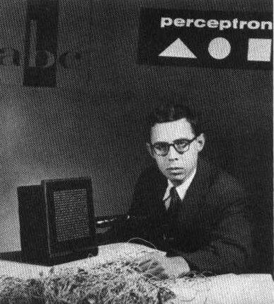
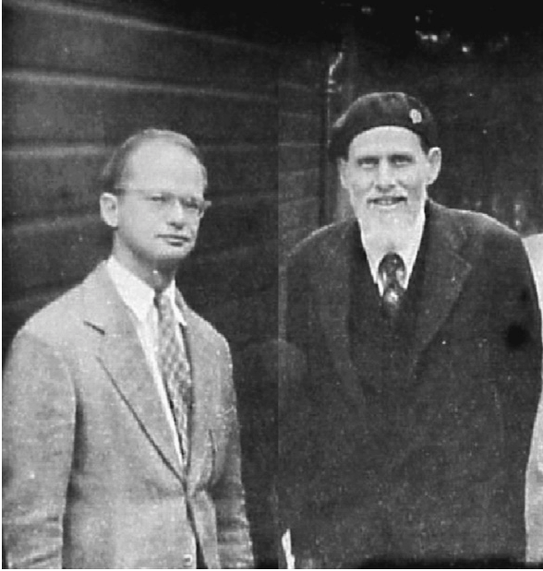
История нейронных сетей.
Фрэнк Розенблатт
Уолтер Питтс и Уоррен Мак-Каллок

Slide 4
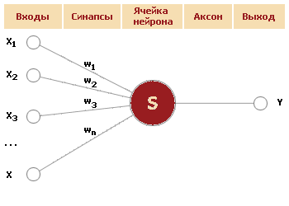
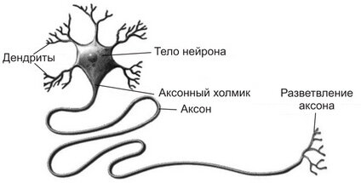
Аналогия биологической и искусственной нейронных сетей.

Slide 5

Области применения нейронных сетей

Slide 6
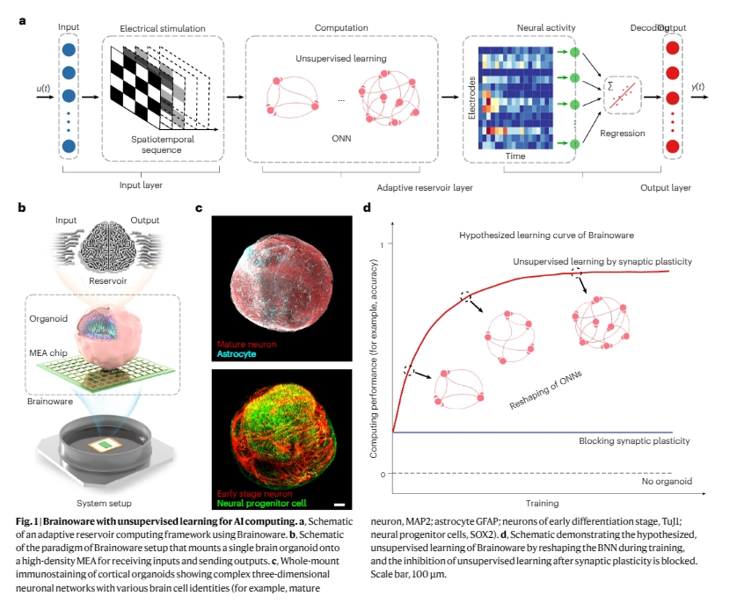
Новейшие разработки в области нейронных сетей

Slide 7
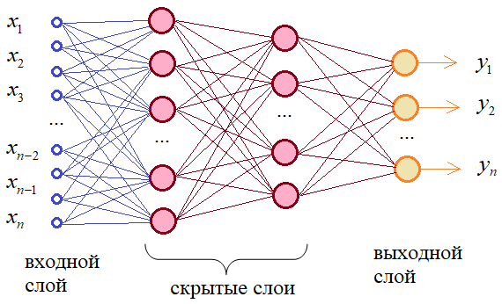
Принцип работы нейронных сетей

Slide 8
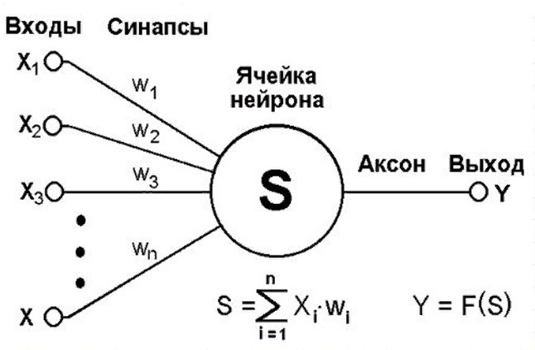
Вид искусственного нейрона

Slide 9
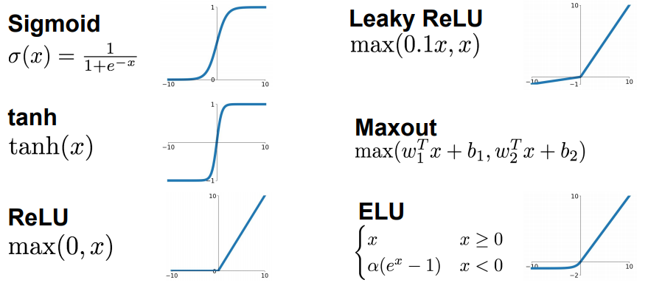
Активационные функции

Slide 10
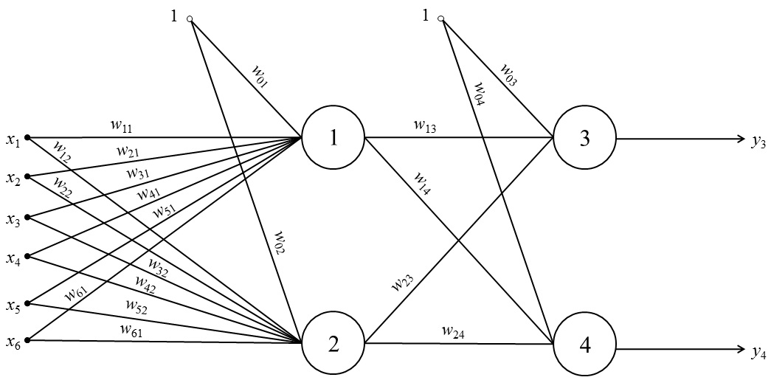
Нейрон смещения

Slide 11
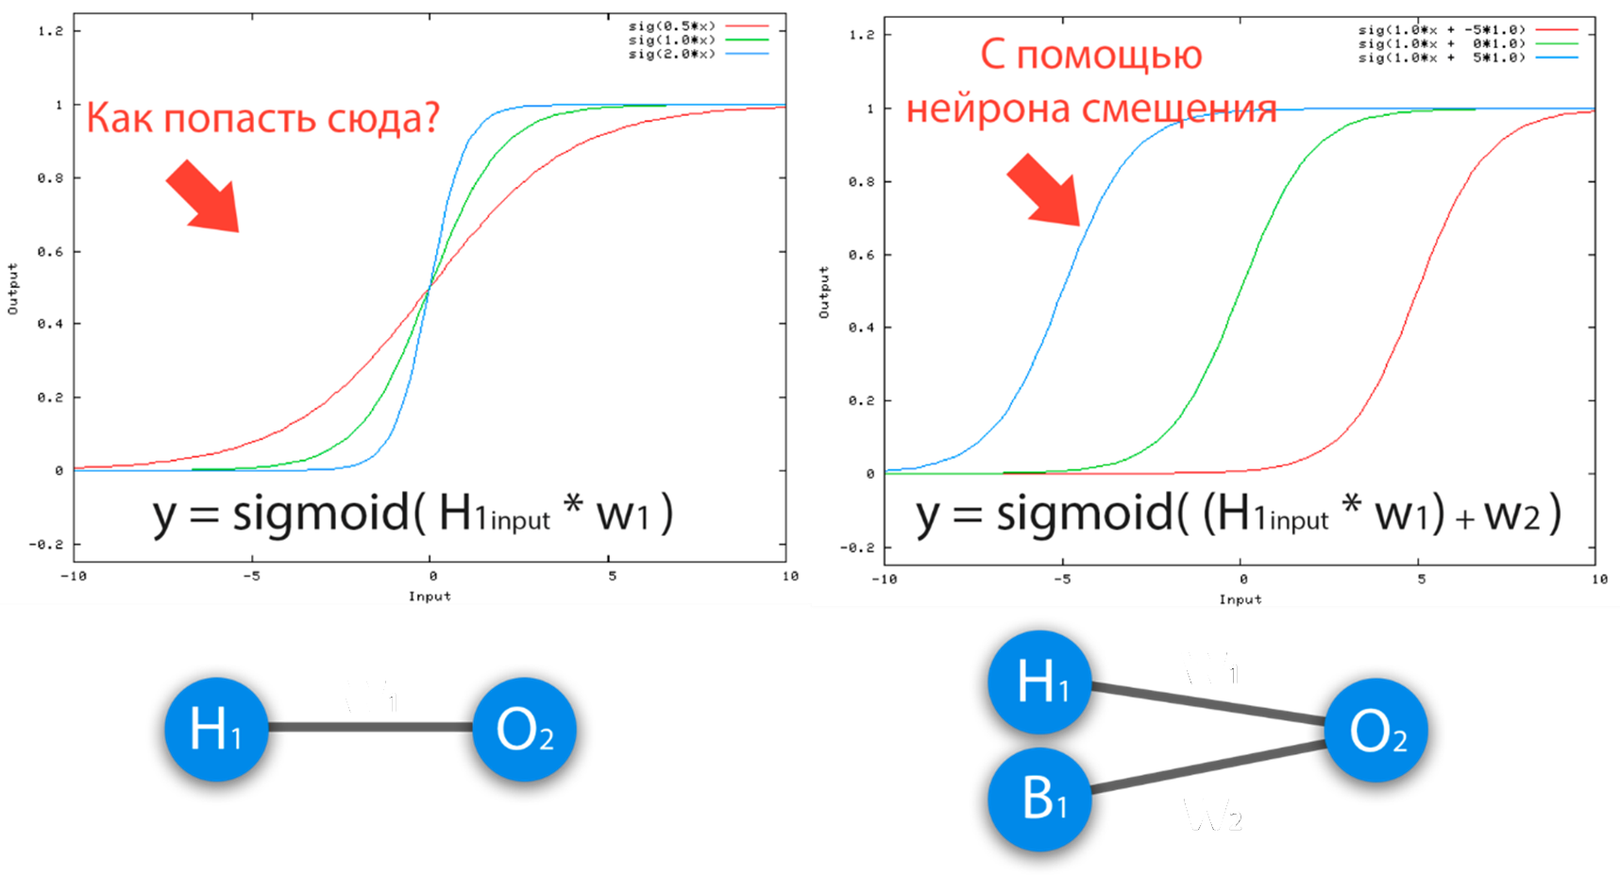

Slide 12
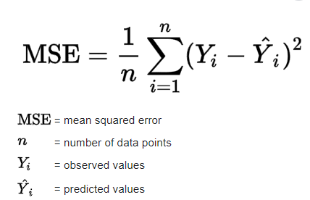
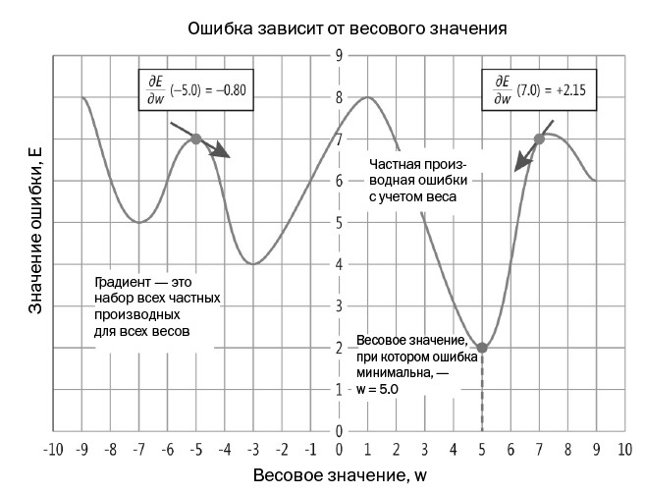
Функция потерь и оптимизация
Функция потерь MSE
Градиентный спуск(алгоритм оптимизации ф-ии потерь)

Slide 13
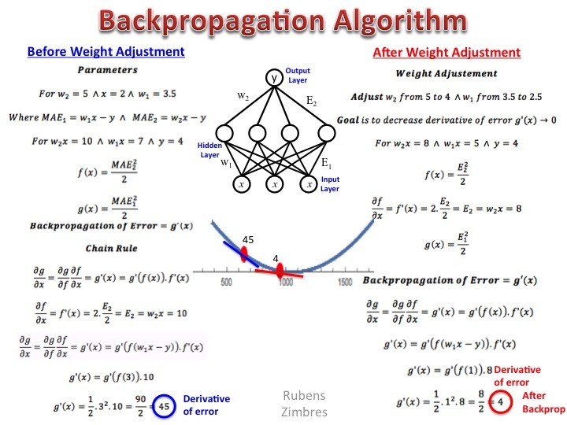
Алгоритм обратного распространения ошибки

Slide 14
Forward и back propagation

Slide 15
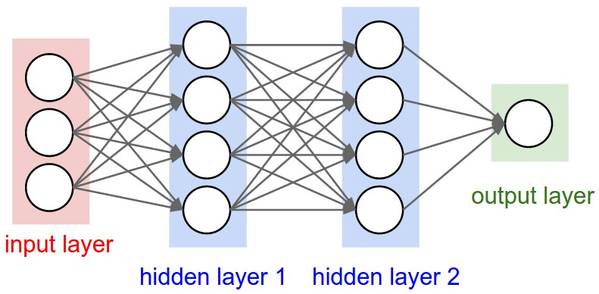
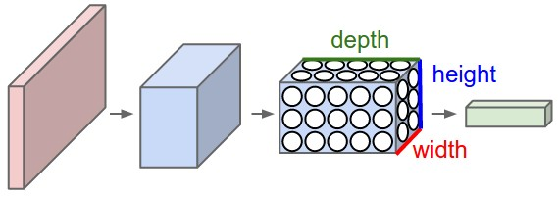
Свёрточные нейросети
Классическая нейронная сеть
Свёрточная нейронная сеть

Slide 16
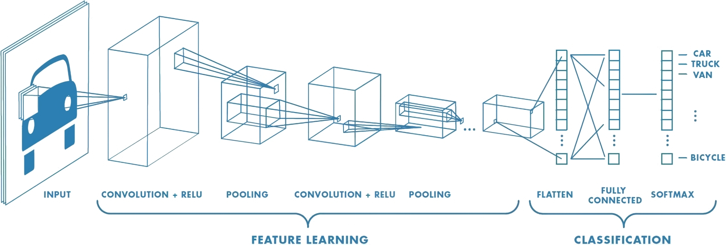
Визуализация работы сверточной нейронной сети

Slide 17
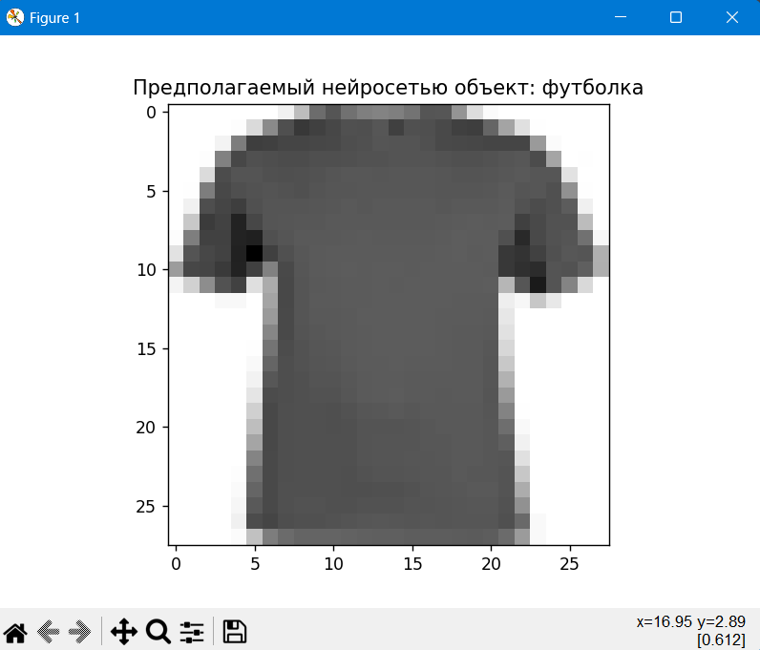
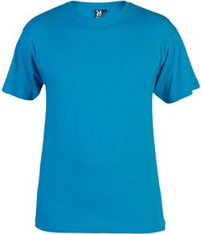
Применение нейросети на примере
У нас есть изображение синей футболки.
Мы обрабатываем его так, чтобы наша нейросеть могла понять, что именно находится на картинке, а затем мы просим её классифицировать объект на картинке.
В итоге получаем верный ответ.

Slide 18
Вывод
Все поставленные в начале презентации цели были достигнуты.
Были изучены нейронные сети, способы их применения, принципы работы и разновидности.
Более подробно были рассмотрены свёрточные нейронные сети, также был приведён пример, реализованный самостоятельно.

Slide 19

Спасибо за внимание, задавайте ваши вопросы!

